Slide 1
Partidas modelo del ajedrez moderno · Bloque 5: Temas del final
Lección 30
La torre en séptima
E. Handoko – Xu Jun, Campeonato de Asia por Selecciones Nacionales, Singapur 1995 · Defensa Siciliana, 2 c3
Ajedrez Integral · Oscar Angulo Cubero

Slide 2
El tema: La torre en séptima
En la posición inicial todos los peones están en la segunda fila, y ese hecho tan simple explica el enorme poder de una torre situada en la séptima fila (o la segunda, si se trata de una torre blanca invadiendo el campo negro) durante un final. Aunque algunos peones, sobre todo los centrales, ya se habrán movido para entonces, casi siempre quedan varios en su fila original. Cuando una torre enemiga llega a esa fila, ataca simultáneamente los peones a su derecha y a su izquierda: si uno se aparta del camino, suele haber otro detrás igualmente vulnerable. El método habitual para conseguir y explotar esta ventaja consta de varios pasos: primero, obtener el control de una columna abierta; después, cambiar las piezas necesarias para poder establecer una torre en la séptima fila con seguridad; a continuación, atar las piezas rivales a la defensa de sus peones amenazados; y, por último, emprender acciones activas en otra parte del tablero, aprovechando que el rival ya no dispone de piezas libres para oponerse. Incluso cuando la torre en séptima no puede ganar material de inmediato, su capacidad de inmovilizar al rival suele bastar, por sí sola, para decidir la partida a la larga.
Partidas modelo del ajedrez moderno · Lección 30 · Ajedrez Integral

Slide 3
E. Handoko – Xu Jun (Campeonato de Asia por Selecciones Nacionales, Singapur 1995) 0-1
En esta Siciliana con 2.c3, las negras aceptan quedarse con un peón de menos tras las complicaciones de la apertura, a cambio de un desarrollo más rápido de sus piezas. El error blanco 15.Dxd5? entrega el control de la casilla d5 y, sobre todo, permite a las negras el plan maestro de la lección: 16...Tc8! seguido de 21...Tc2, instalando una torre en la séptima fila que atará a las piezas blancas a la defensa de sus peones débiles durante el resto de la partida. A partir de ahí, aunque ambos bandos cometen imprecisiones bajo la presión del reloj, la influencia paralizante de esa torre resulta decisiva y Xu Jun conduce la partida hasta la victoria.
La apertura: Se trata de la Defensa Siciliana con 2.c3, un sistema que evita la teoría más densa de 2.Cf3 y busca jugar d4 en condiciones favorables para recapturar de peón. Tras 2...Cf6 3.e5 Cd5 4.d4, las blancas logran su ambición central, pero sus peones ya no forman un frente continuo, y las negras encuentran contrajuego atacando el peón avanzado con ...d5 y aceptando complicaciones tácticas alrededor del rey blanco.
• El método clásico para obtener una torre en la séptima fila es: controlar una columna abierta, cambiar piezas hasta poder instalar la torre en esa fila, atar a las piezas rivales a la defensa de los peones y, por último, explotar esa ventaja actuando en otra parte del tablero.
• Una torre en séptima ataca a la vez los peones a su derecha y a su izquierda; aunque uno se aparte de su camino, casi siempre queda otro detrás que también resulta vulnerable.
• Aunque la torre en séptima no gane un peón de inmediato, su sola presencia ata a las piezas rivales a la defensa de los peones amenazados, lo que reduce drásticamente la actividad del bando defensor.
• No siempre conviene liquidar hacia el final más simplificado posible cuando se tiene ventaja material o posicional: a veces mantener piezas activas sobre el tablero, como aquí la torre en séptima, es más eficaz que buscar cambios.
Partidas modelo del ajedrez moderno · Lección 30 · Ajedrez Integral

Slide 4
Planilla: E. Handoko – Xu Jun
1.e4 1…c5 2.c3 2…Cf6 3.e5 3…Cd5 4.d4 4…cxd4 5.Cf3 5…Cc6 6.Ac4 6…Cb6 7.Ab3 7…g6!? 8.Cg5 8…d5 9.exd6 9…e6 10.Df3 10…f5!? 11.Axe6 11…Axe6 12.Cxe6 12…Dxd6 13.Cxd4 13…Cxd4 14.cxd4 14…Dd5 15.Dxd5? 15…Cxd5 16.O-O 16…Tc8! 17.Cd2 17…Ag7 18.Te1+ 18…Rd7 19.Cf3 19…The8 20.Ce5+? 20…Axe5 21.dxe5 21…Tc2 22.b3 22…f4! 23.Td1 23…Re6 24.Aa3 24…Tec8 25.Td3 25…Te2?! 26.Tad1 26…Cc3 27.Ta1? 27…Ce4? 28.f3 28…Cg5 29.Td6+ 29…Rf5 30.Td5? 30…Ce6 31.Rh1 31…Tcc2 32.Tad1?! 32…Txa2 33.Ab4 33…h6? 34.h4? 34…g5! 35.Td7 35…gxh4 36.Tf7+ 36…Rg5 37.Ae7+ 37…Rh5 38.Tf5+ 38…Cg5 39.Txf4? 39…h3? 40.Axg5? 40…hxg5 41.Tf7 41…hxg2+ 42.Rh2 0-1
Partidas modelo del ajedrez moderno · Lección 30 · Ajedrez Integral

Slide 5
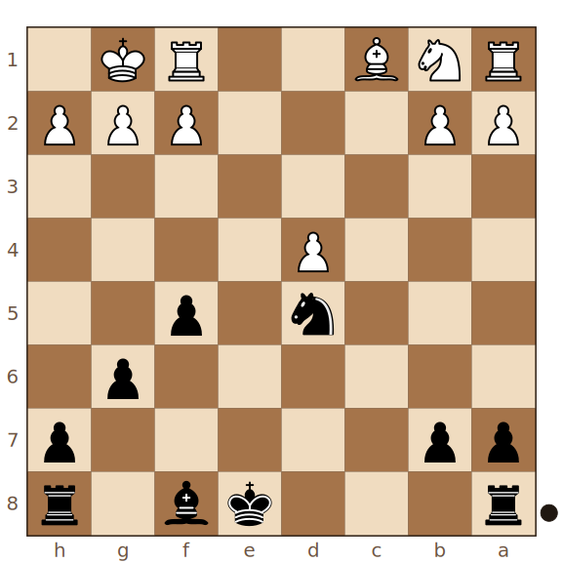
E. Handoko – Xu Jun · momento clave 1/4
¿Con qué jugada de torre se apoderan las negras de la única columna abierta del tablero, el primer paso hacia el objetivo de la lección?
Juegan negras
Pista: La torre negra puede ocupar la columna semiabierta central, impidiendo además un salto de caballo blanco.
Solución: 16…Tc8!
16...Tc8! controla la columna abierta e impide 17.Cc3 sin devolver el peón de inmediato, iniciando el plan hacia la torre en séptima.
Partidas modelo del ajedrez moderno · Lección 30 · Ajedrez Integral

Slide 6
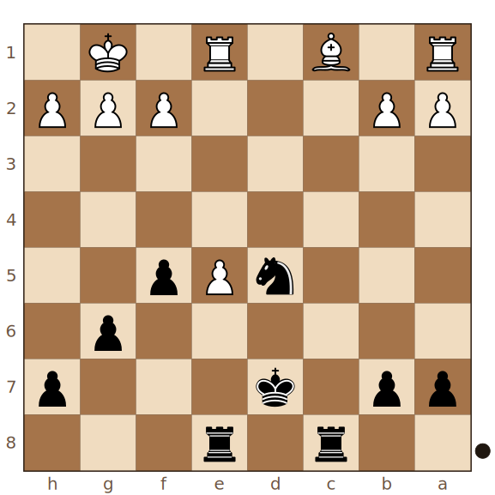
E. Handoko – Xu Jun · momento clave 2/4
¿Con qué jugada culmina el plan negro, llevando por fin la torre a la séptima fila, donde permanecerá el resto de la partida?
Juegan negras
Pista: La torre negra, ya en la columna abierta, puede avanzar hasta la segunda fila blanca, atacando un peón sin protección directa.
Solución: 21…Tc2
21...Tc2 lleva la torre a la séptima fila, donde permanecerá hasta el final, atando a las piezas blancas a la defensa de sus peones.
Partidas modelo del ajedrez moderno · Lección 30 · Ajedrez Integral

Slide 7
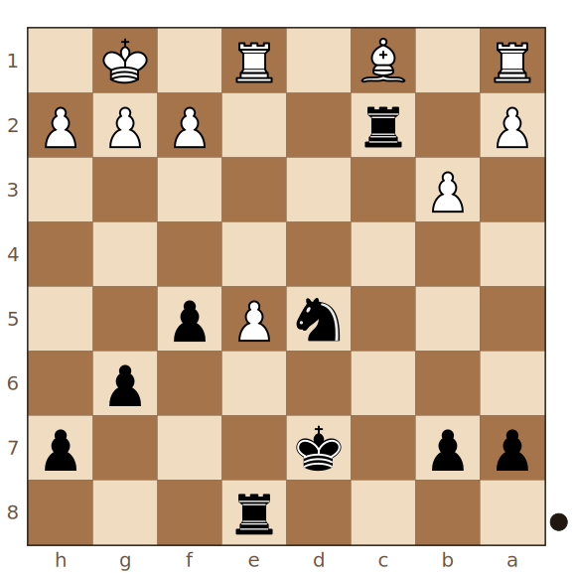
E. Handoko – Xu Jun · momento clave 3/4
¿Con qué avance de peón impiden las negras que las blancas desarrollen su alfil por la diagonal e1-h6, asegurando el dominio de su torre en séptima?
Juegan negras
Pista: Un peón negro del flanco de rey puede avanzar una casilla, cerrando una diagonal clave para el alfil blanco.
Solución: 22…f4!
22...f4! impide el desarrollo del alfil blanco por esa diagonal, consolidando el dominio de la torre negra en la séptima fila.
Partidas modelo del ajedrez moderno · Lección 30 · Ajedrez Integral

Slide 8
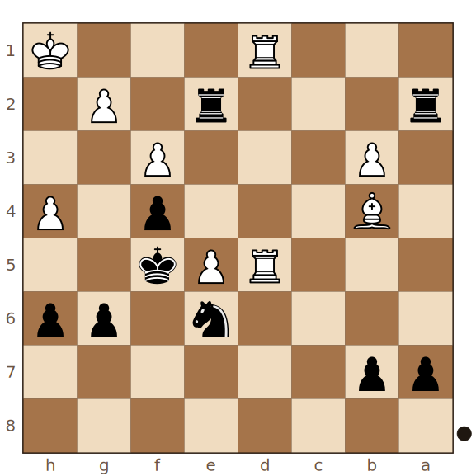
E. Handoko – Xu Jun · momento clave 4/4
¿Con qué avance de peón dan las negras aire a su rey, preparando la ruptura decisiva en el flanco de rey?
Juegan negras
Pista: Un peón negro del flanco de rey puede avanzar dos casillas, abriendo una vía de escape para su propio monarca.
Solución: 34…g5!
34...g5! da aire al rey negro justo a tiempo y prepara la apertura de líneas definitiva que sellará la partida a favor de las negras.
Partidas modelo del ajedrez moderno · Lección 30 · Ajedrez Integral

Slide 9
Qué nos deja esta partida
• La liquidación hacia el final más simplificado no siempre es el mejor modo de explotar una ventaja material o posicional; a veces mantener piezas activas, como una torre en séptima, resulta más eficaz.
• Una torre que se establece de forma permanente en la séptima fila puede compensar fácilmente un peón de menos, gracias a su capacidad de paralizar al rival.
• Cuando el rival está completamente atado por una amenaza posicional, uno puede permitirse tomarse el tiempo necesario para anular cualquier contrajuego potencial antes de rematar la partida.
• No hay que rendirse, ni tampoco relajarse, hasta estar totalmente seguro de que la posición no ofrece esperanzas al rival: los errores mutuos bajo presión de tiempo pueden complicar incluso la ventaja más clara.
Partidas modelo del ajedrez moderno · Lección 30 · Ajedrez Integral

Slide 10
Para practicar
Recorre la partida con los comentarios, adivinas las jugadas clave y después juega la posición crítica contra el motor con el bando ganador.
En la página del curso puedes recorrer cada partida con los comentarios, adivinar las jugadas clave en el tablero y continuar cualquier posición contra el motor (Stockfish). La hoja de ejercicios en PDF reúne los momentos clave de esta lección para resolver sin tablero.
• Primero recorre la partida completa leyendo los comentarios.
• Después haz el modo "adivinar las jugadas clave" hasta acertar todas.
• Por último responde el cuestionario y anota con tus palabras las reglas de la lección.
Partidas modelo del ajedrez moderno · Lección 30 · Ajedrez Integral

